Slide 1
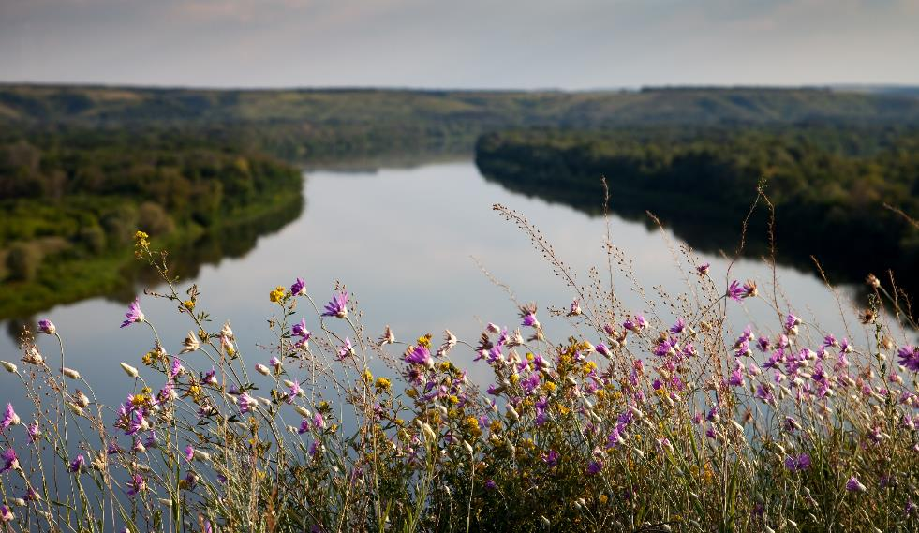
WELCOME TO DON COSSACKS
Фестиваль культуры Донских казаков
на ЧМ-2018

Slide 2
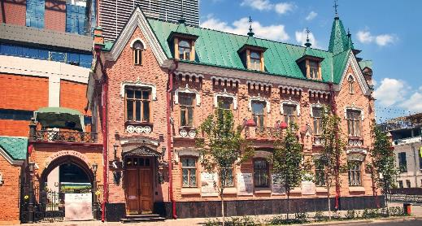
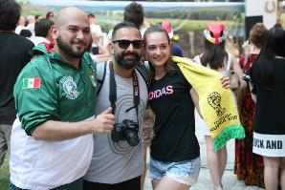
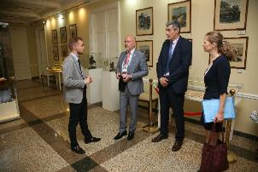
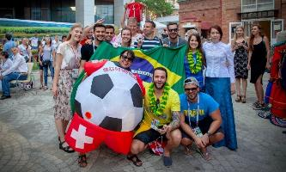
«ШОЛОХОВ-ЦЕНТР» – ОФИЦИАЛЬНАЯ ПЛОЩАДКА
КУЛЬТУРНОЙ ПРОГРАММЫ РОСТОВСКОЙ ОБЛАСТИ В ПЕРИОД ИГР ЧМ
ДАТЫ ПРОВЕДЕНИЯ:
15 июня – 2 июля 2018 г.
ВРЕМЯ ПРОВЕДЕНИЯ ЕЖЕДНЕВНО:
с 10 до 21.00 – выставка «Дон. Шолохов. Россия»,
с 16 до 21.00 – «Казачий городок».
МЕСТО ПРОВЕДЕНИЯ:
«Шолохов-Центр» -
исторический центр г. Ростова-на-Дону,
рядом с фан-зоной.

Slide 3
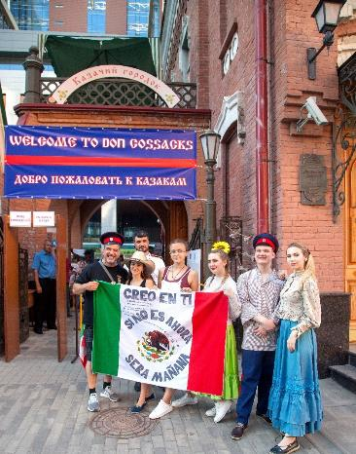
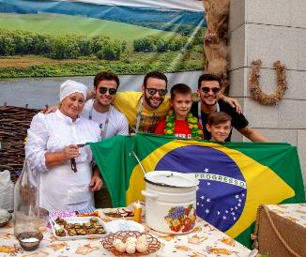
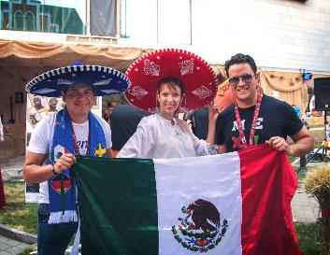
ЦЕЛИ И ЗАДАЧИ СОБЫТИЯ
Презентовать богатую культуру донского казачества российским и иностранным посетителям
Представить творческое наследие М.А. Шолохова в рамках выставки «Дон. Шолохов. Россия» ростовчанам и гостям города
Поднять интерес иностранных туристов к культуре донского региона
Объединить на одной территории людей разных стран, конфессий и культур, показать дружественную, открытую и интересную Россию
Стать лучшей площадкой культурной программы ЧМ

Slide 4
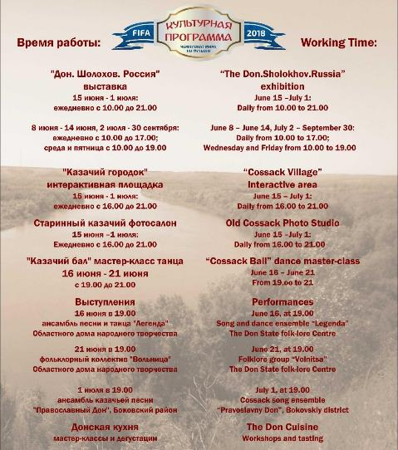
ПРОГРАММА

Slide 5
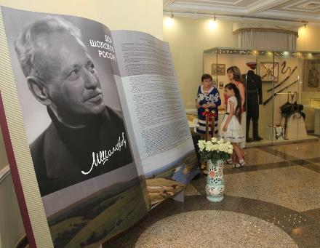
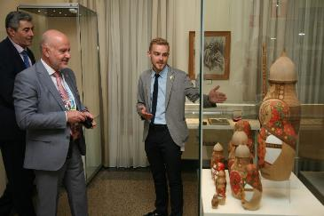
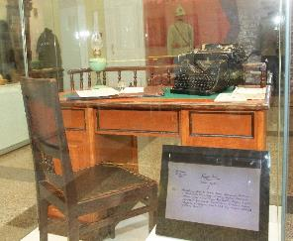
ВЫСТАВКА «ДОН. ШОЛОХОВ. РОССИЯ»
УНИКАЛЬНОСТЬ ВЫСТАВКИ В ТОМ, ЧТО ПРЕДСТАВЛЕНЫ ИСКЛЮЧИТЕЛЬНО ЦЕННЫЕ ПРЕДМЕТЫ:
оригиналы рукописей романа "Тихий Дон" - 5 страниц авторского текста, написанных рукою Михаила Шолохова в 1926-28 гг., впервые экспонируются для широкой аудитории;
фрак, в котором Михаил Александрович получал в 1965 г. Нобелевскую премию из рук короля Швеции Густава VI Адольфа, наряды супруги Марии Петровны и дочерей.
Более 400 мемориальных предметов впервые покинули усадьбу М.А. Шолохова в ст. Вёшенской и экспонируются в Ростове

Slide 6
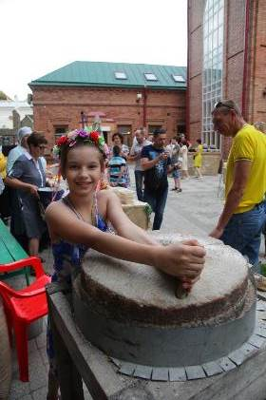
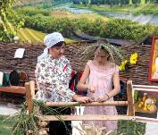
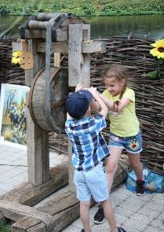
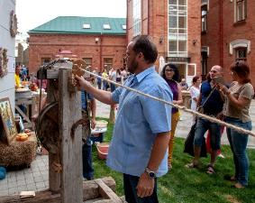
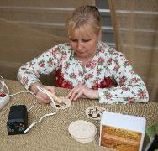
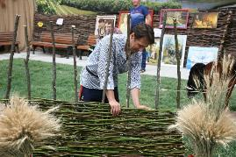
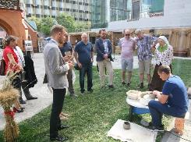
ТРАДИЦИОННЫЕ ПРОМЫСЛЫ
И ЭТНОГРАФИЧЕСКИЕ МАСТЕР-КЛАССЫ
ГОНЧАРНЫЙ КРУГ,
ЛОЗОПЛЕТЕНИЕ,
СТАРИННАЯ РУЧНАЯ МЕЛЬНИЦА,
ВЕРЕВКА НА «ПРОСАКÉ»,
ТКАЧЕСТВО ТРАВАМИ,
ПЛЕТЕНИЕ ИЗ ДЖУТА,
ВЫШИВКА,
ВЯЗАНИЕ,
РОСПИСЬ ПО ДЕРЕВУ,
ВЫЖИГАНИЕ,
ФЛОРИСТИКА.

Slide 7
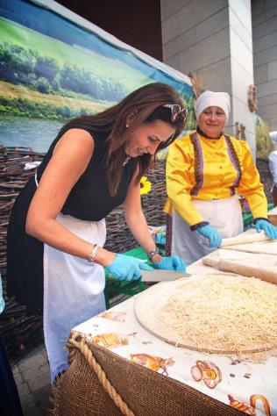
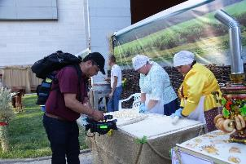
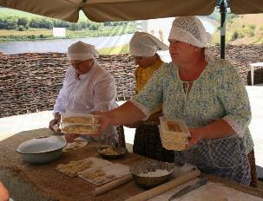
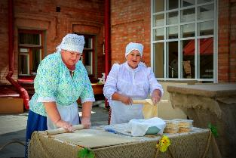
ДОНСКАЯ КУХНЯ.
ГАСТРОНОМИЧЕСКИЕ МАСТЕР-КЛАССЫ И ДЕГУСТАЦИИ
ДОМАШНЯЯ ЛАПША,
ВАРЕНИКИ С ТВОРОГОМ И КАРТОФЕЛЕМ,
ПИРОЖКИ С КАРТОШКОЙ

Slide 8
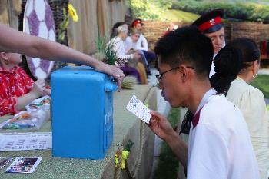
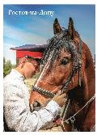
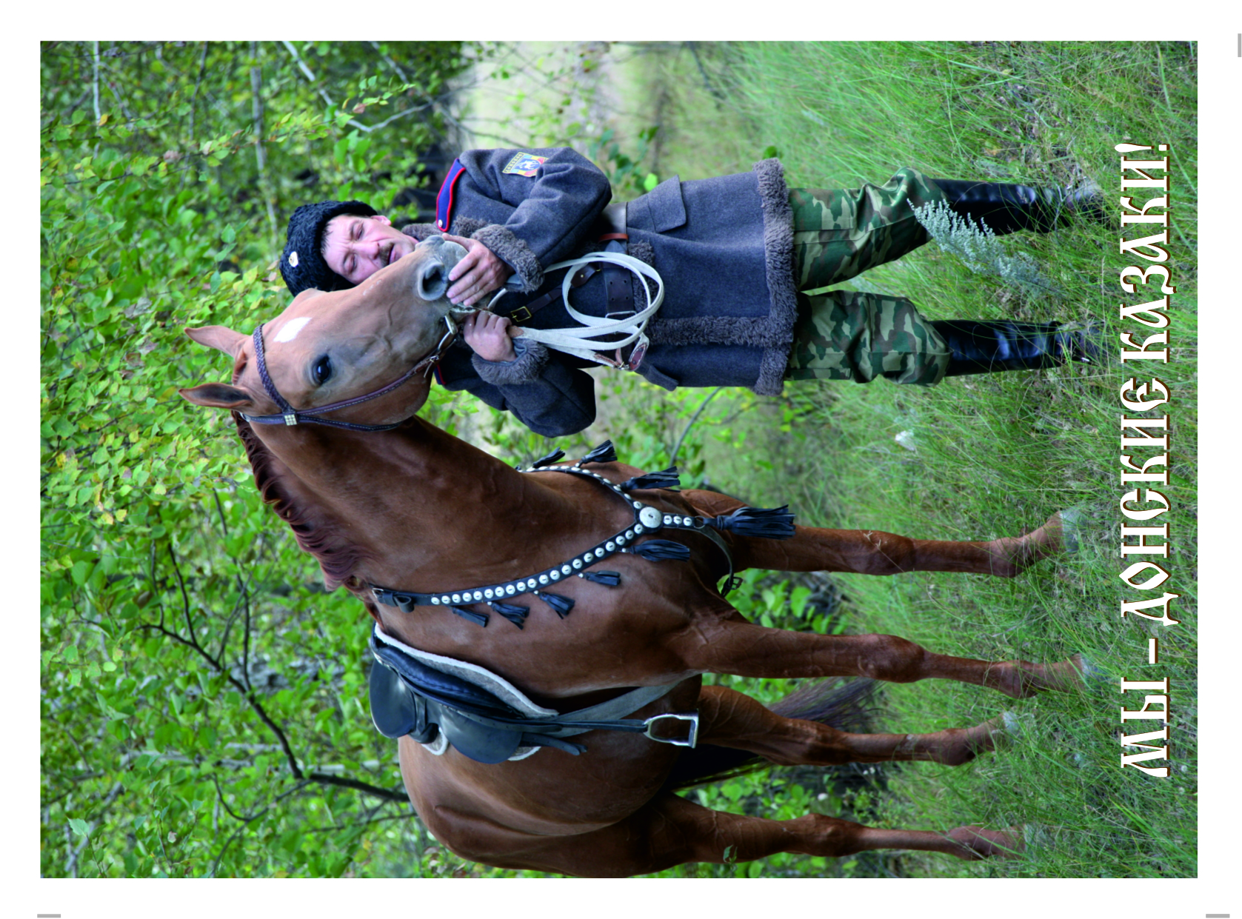
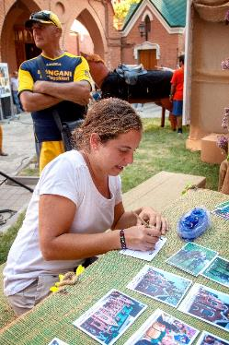
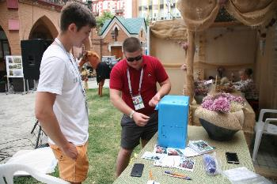
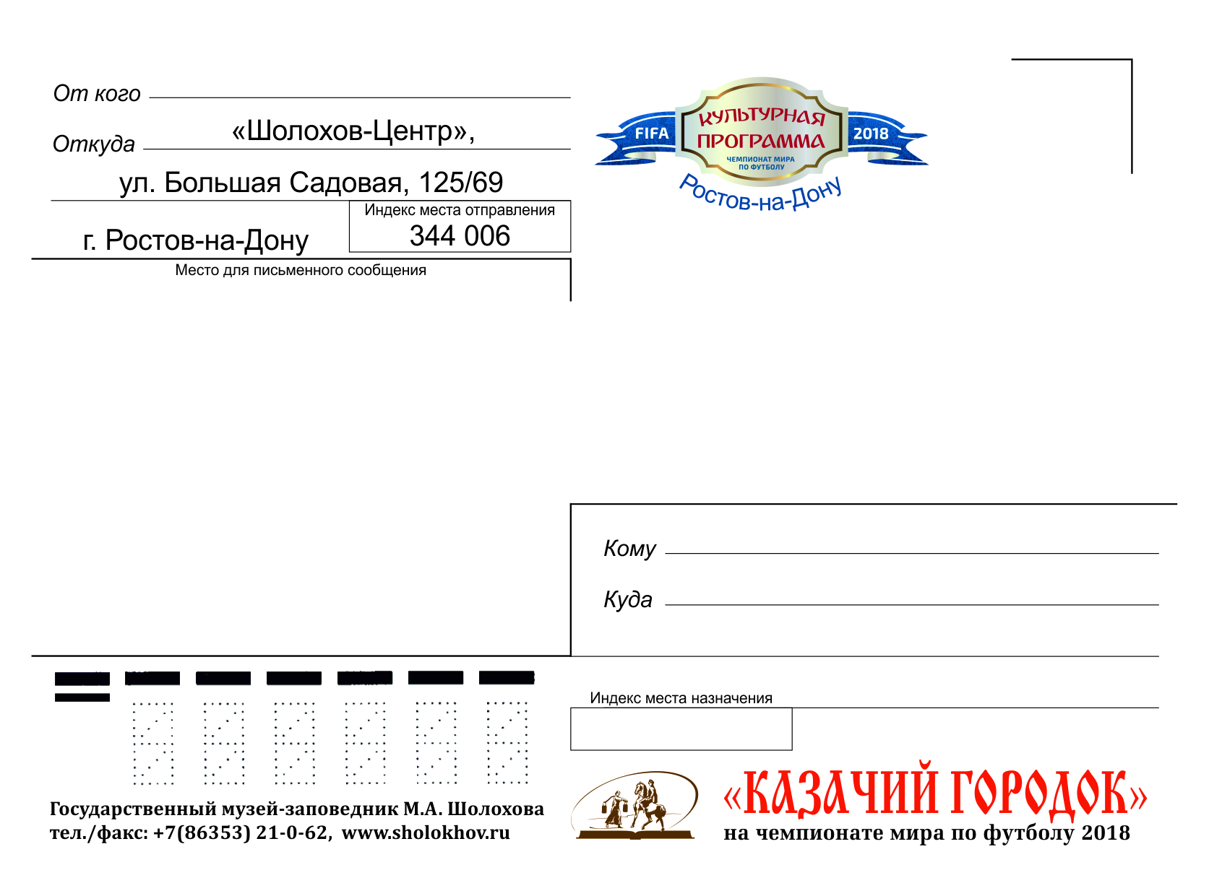
ПОЧТА ЧМ - 2018
Из «Шолохов-Центра» открытки с символикой ЧМ - 2018 и музея-заповедника М.А. Шолохова улетели в Хорватию, Уругвай, Мексику, США, Китай, Шотландию, Исландию и по городам России: в Москву, Череповец, Ставрополь, Ленинградскую обл., Н. Тагил, Севастополь.

Slide 9
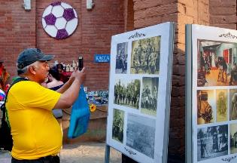
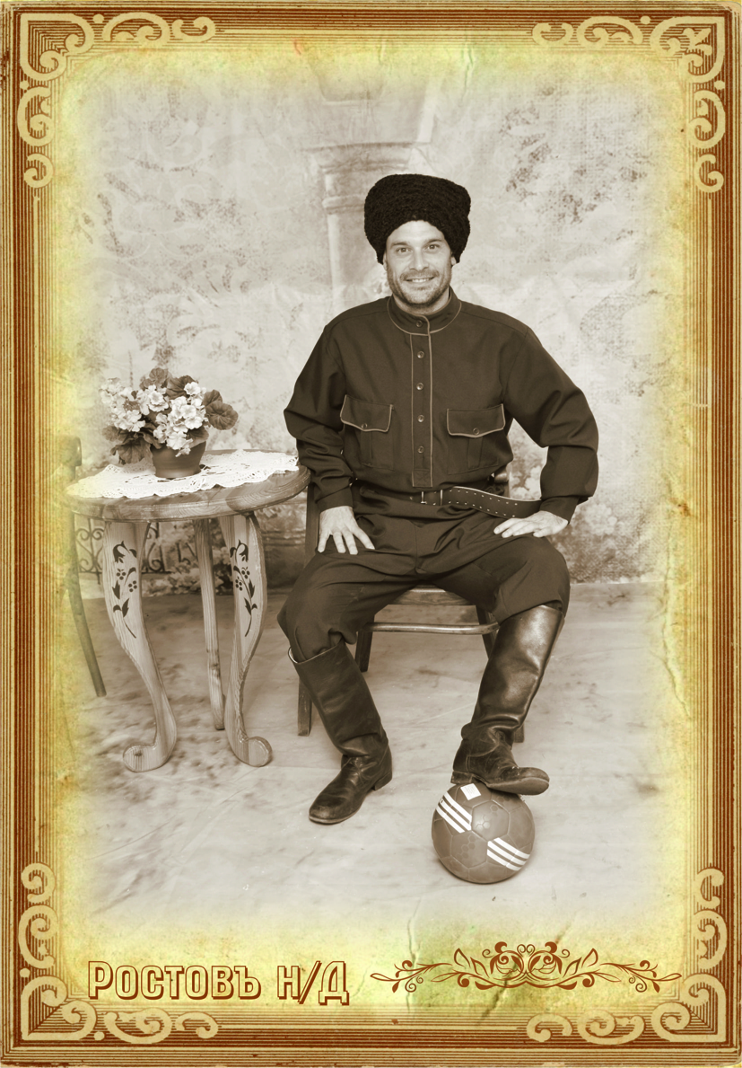
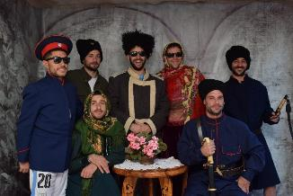
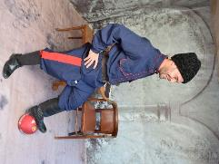
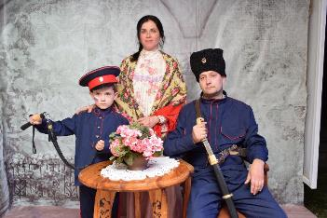
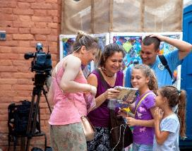
СТАРИННЫЙ КАЗАЧИЙ ФОТОСАЛОН
ВЫСТАВКА «ФОТОГРАФИЯ НА ВЕРХНЕМ ДОНУ В НАЧАЛЕ XX ВЕКА»

Slide 10
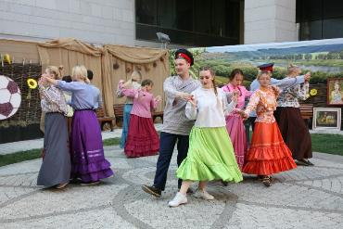
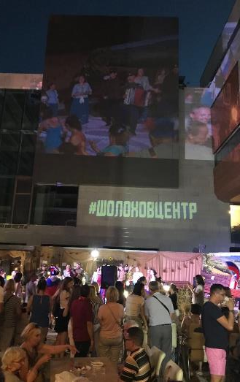
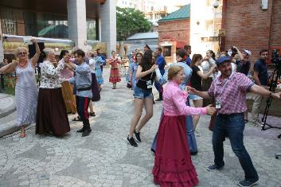
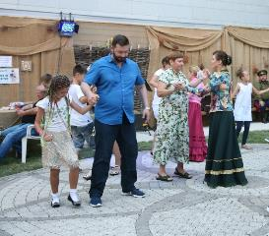
ФОЛЬКЛОРНО-ЭТНОГРАФИЧЕСКАЯ ПРОГРАММА «КАЗАЧИЙ БАЛ»
Под старинные казачьи песни
гости учились танцевать
традиционные казачьи танцы:
«полечка с каблучком»,
«подиспáнь»,
«нареченька»,
краковяк.

Slide 11
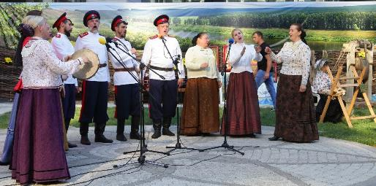
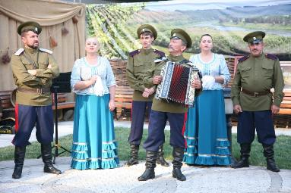
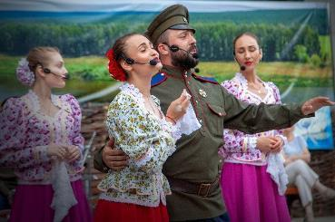
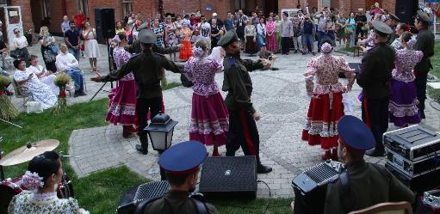
ВЫСТУПЛЕНИЯ ФОЛЬКЛОРНЫХ КАЗАЧЬИХ КОЛЛЕКТИВОВ

Slide 12
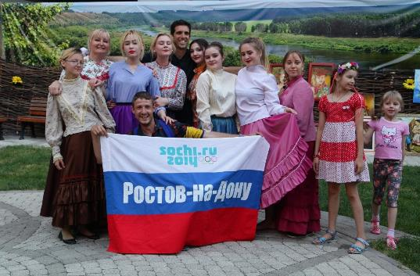
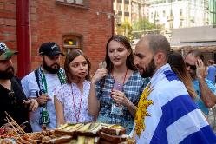
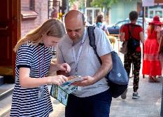
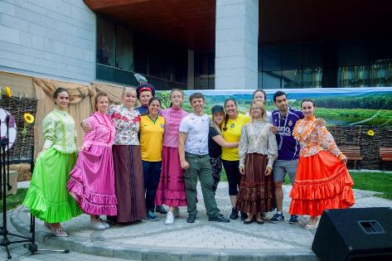
ПОСЕТИТЕЛИ И ВОЛОНТЕРЫ
14 000 посетителей «Казачьего городка»
1 540 экскурсантов на выставке «Дон. Шолохов. Россия»,
27 волонтеров – студентов ростовских университетов,
РУССКИЙ, АНГЛИЙСКИЙ И ИСПАНСКИЙ - ЯЗЫКИ СОБЫТИЯ

Slide 13
РЕКЛАМА И ОСВЕЩЕНИЕ СОБЫТИЯ
СМИ, КОЛ-ВО ПУБЛИКАЦИЙ | САЙТ
Сайт музея-заповедника М.А. Шолохова - 12 шт. | http://www.sholokhov.ru
Телеканал Дон 24 – 7 шт. | https://don24.ru
Телеканал ГТРК «Дон-ТР» - 2 шт. | http://dontr.ru/novosti/kazachiy-bal
Портал Культура.РФ | https://www.culture.ru/events/326957/kulturno-prosvetitelskaya-programma-kazachii-gorodok
Официальный портал Правительства Ростовской области – 2 шт. | http://www.donland.ru
Официальный портал городской Думы и администрации Ростова-на-Дону | http://rostov-gorod.ru/index/news/2/694180/
Яндекс. Афиша | https://afisha.yandex.ru/rostov-na-donu/excursions/ kazachii-gorodok
Портал «Музеи России» | http://www.museum.ru/N70232 http://www.museum.ru/N70146
Информационное агентство ТАСС – 3 шт | https://worldcup2018.tass.ru/articles/5298584
Портал 2DO2GO.RU | https://www.2do2go.ru/events/174905/vystavka-don-sholokhov-rossiya
Городской портал. Ростов-на-Дону | http://gorodskoyportal.ru/rostov/news/news/45665424/
Портал Живой Ростов – Культурная жизнь Ростова-на-Дону | http://werawolw.ru/?tag=%d1%87%d0%bc-2018

Slide 14
РЕКЛАМА И ОСВЕЩЕНИЕ СОБЫТИЯ
ИА REGNUM | https://regnum.ru/news/2440847.html
ИА Финтус | http://fintus.ru/afisha/Kazachii-gorodok-sholohov-centr/17674
Донской туризм. Официальный портал туризма Ростовской области | https://dontourism.ru/news_view.aspx?id=3272
Федеральное агентство новостей ФАН | https://riafan.ru/1073447-ministr-kultury-rostovskoi-oblasti-vladimir-babin-my-sdelali-vse-chtoby-k-chm-2018-byt-vo-vseoruzhii
Сайт ФНК - Футбол на Куличках | http://football.kulichki.net/rusnews/news.htm?509314
Мультирегиональный агрегатор новостей BezFormata.Ru | Rostovnadonu.BezFormata.ru
Сайт Ростовского филиала ВГИК | vgik-rostov.ru
Газета «Наше время- 5 | http://www.nvgazeta.ru
Газета «Город N» - 2 | http://gorodn.ru
Газета «Молот» - 5 | № 79-94 от 8 июня-6 июля 2018
Газета «Неделя Дона» | № 24 от 16 июня 2018
ArtTube.ru | https://rost.arttube.ru
Комсомольская правда | https://www.rostov.kp.ru/online/news/3162158/
Сетевое издание 161.ру | https://161.ru/text/gorod/62742211/
Газета «Вечерний Ростов | https://vechrost.ru/news/94371
Газета «Ростов официальный» | http://rostof.ru/articles/stol-sholohova-za-kotorym-pisalsya-tihiy-don-mozhno-budet-uvidet-v-rostove-vo-vremya-chm
Газета «Аргументы и факты» | http://www.rostov.aif.ru/dontknows/gde mozhno_uvidet_kollekciyu_lichnyh_veshchey_mihaila_sholohova
Молодежное информационное агентство «МИР» | http://xn--80apbncz.xn--p1ai/sport/37104

Slide 15
РЕКЛАМА И ОСВЕЩЕНИЕ СОБЫТИЯ
Информационное агентство «Чемпионат-Ростов» | http://championat-rostov.ru/news/view/8317/
Сайт Rostof.ru - 2 | http://rostof.ru/articles/kazachiy-gorodok-v-kotorom-15-tys-fanatov-prazdnovali-pobedu-rossii-zavershil-rabotu
Сетевое издание «ROSTOF.RU» - 3 | http://rostof.ru/articles/poltory-tysyachi-bolelshchikov-otmetili-pobedu-sbornoy-rossii-v-sholohov-centre
Новости Ростова-на-Дону – 4 шт. | http://rostov-news.net/
А также: Блокнот Ростов-на-Дону, Сайт World Podium, Сайт Деловое сообщество, Портал Юга.ру, Донская государственная публичная библиотека, 1rnd.ru - Сайт города Ростова-на-Дону, Интернет-СМИ Городской репортер, Портал Город зовет, Газета «Победа», Кумыдлженский район Волгоградской обл., Спутник – Новости Сайт region61.biz, Портал «Актуальный Ростов-на-Дону», Ростов-на-Дону+. Сеть городских порталов, Рейна-Тур НТВ, Портал welcome2018.com , ИА "SM News", Новости – Регионы России , Интернет-портал rosdon.ru, Информационное агентство «RostovGazeta.ru», , Рамблер Новости, Газета «Коммерсант – Юг», Пресс-центр 2018, Сетевое издание «Большой Ростов»

Slide 16
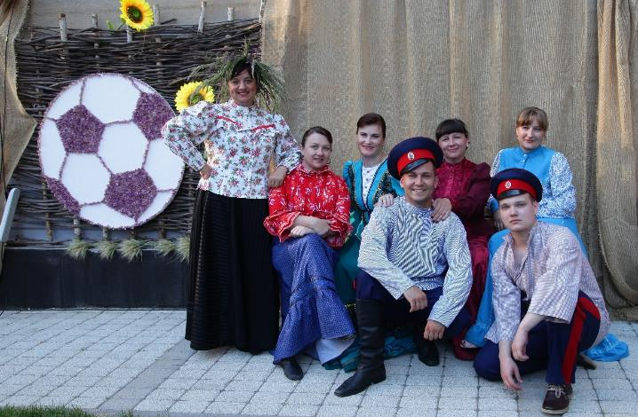
ЖДЁМ ВАС НА ТИХОМ ДОНУ!

